Slide 1
人教版小学数学四年级上册
第七单元 条形统计图
7.1.1 条形统计图
MENTAL HEALTH COUNSELING PPT
讲解人：PPT818 时间：20XX

Slide 2
教学目标
知识与技能：掌握用1个格表示2个数据绘制条形条形统计图的方法。
过程与方法：通过调查、收集和整理数据的过程，会用简单的方法收集和整理数据。
情感态度与价值观：通过对周围现实生活中的有关事例的调查，激发学生的学习兴趣，培养学生的实践能力和参与意识，让学生做到诚信友善。

Slide 3
学习目标
掌握条形统计图“以一当二”的绘画方法以及内容所表示的意义是什么。 （重难点）

Slide 4
新知探究
探究一：
 | 晴 | 阴 | 多云 | 雨
8月
9月
9
6
9
7
18
4
3
5
把上面的数据在下面分别用条形图表示出来。

Slide 5
新知探究
天数
天数
北京市2012年8月天气统计图
北京市2012年9月天气统计图
18
18
16
16
14
14
12
12
10
10
8
8
6
6
4
4
2
2
0
晴 阴 多云 雨 天气
0
晴 阴 多云 雨 天气

Slide 6
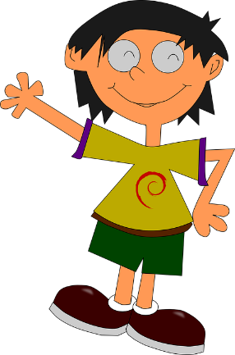
新知探究
天数
9月北京已正式进入秋季，
你认为北京9月的天气有
什么特点？
北京市2012年9月天气统计图
18
16
14
12
10
9月的天气比较凉爽，
空气慢慢开始变得干
燥了……
8
6
4
2
0
晴 阴 多云 雨 天气

Slide 7
基础引航：
新知探究
同学们最喜欢下面哪个卡通形象？
喜羊羊 | 麦 兜 | 图 图 | 孙悟空
下面是四（1）班同学调查的结果。
第一组：
卡通形象 | 喜羊羊 | 麦 兜 | 图 图 | 孙悟空
人 数 | 5 | 0 | 4 | 3
全 班：
卡通形象 | 喜羊羊 | 麦 兜 | 图 图 | 孙悟空
人 数 | 18 | 5 | 14 | 10

Slide 8
新知探究
第一组：
卡通形象 | 喜羊羊 | 麦 兜 | 图 图 | 孙悟空
人 数 | 5 | 0 | 4 | 3
人数
第一组最喜欢的
卡通形象统计图
10
9
8
7
6
5
4
3
2
1
0
喜羊羊 麦兜 图图 孙悟空 卡通形象

Slide 9
新知探究
全 班：
卡通形象 | 喜羊羊 | 麦 兜 | 图 图 | 孙悟空
人 数 | 18 | 5 | 14 | 10
人数
全班最喜欢的
卡通形象统计图
20
18
16
14
12
10
8
6
4
2
0
喜羊羊 麦兜 图图 孙悟空 卡通形象

Slide 10
新知探究
通过条形图你获得了什么信息？
人数
第一组最喜欢的
卡通形象统计图
人数
全班最喜欢的
卡通形象统计图
10
20
9
18
8
16
7
14
6
12
5
10
4
8
3
6
2
4
1
2
0
0
喜羊羊 麦兜 图图 孙悟空 卡通形象
喜羊羊 麦兜 图图 孙悟空 卡通形象
1
2
第一组的图每格代表（ ）人，全班的图每格代表（ ）人。

Slide 11
课堂小结
今天你学到了什么？

Slide 12
人教版小学数学四年级上册
第七单元 条形统计图
感谢你的聆听
MENTAL HEALTH COUNSELING PPT
讲解人：PPT818 时间：20XX

